Slide 1
习题7.1
INITIALIZE the Program
READ the first text record
DO WHILE there are more words in the text record
  DO WHILE there are more words in the text record
    EXTRACT the next text word
    SEARCH the word-table for the extracted word
    IF the extracted word is found
      INCREMENT the word’s occurrence count
    ELSE
      INSERT the extracted word into the table
    END IF
    INCREMENT the words-processed count
  END DO at the end of the text record
  READ the next text record
END DO when all text records have heen read
PRINT the table and summary information
TERMINATE the program

Slide 2
习题7.1
INITIALIZE the Program
READ the first text record
DO WHILE there are more words in the text record
  DO WHILE there are more words in the text record
    EXTRACT the next text word
    SEARCH the word-table for the extracted word
    IF the extracted word is found
      INCREMENT the word’s occurrence count
    ELSE
      INSERT the extracted word into the table
    END IF
    INCREMENT the words-processed count
  END DO at the end of the text record
  READ the next text record
END DO when all text records have heen read
PRINT the table and summary information
TERMINATE the program

Slide 3
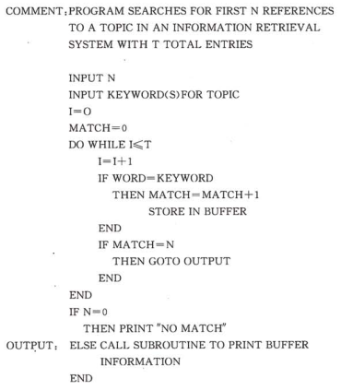
习题7.2
1 程序流程图
2 是否结构化
3 结构化程序改造
4 结构化的伪代码
5 结构化盒图
6 修正逻辑错误

Slide 4
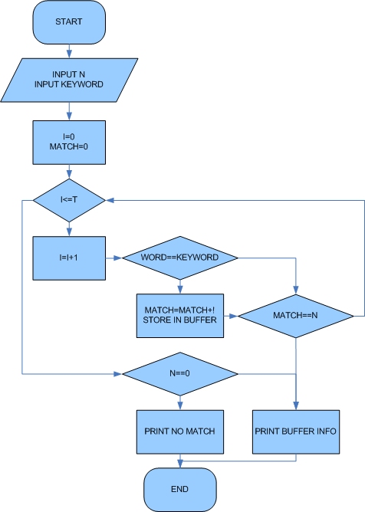
习题7.2
1 程序流程图

Slide 5
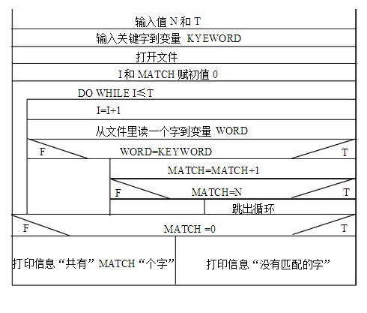
3 结构化后的程序
INPUT N,T
INPUT KEYWORD(S) FOR TOPIC
OPEN FILE
I=0
MATCH=0
DO WHILE I<=T
  I=I+1
  READ A WORD
  IF WORD == KEYWORD
    THEN MATCH = MATCH +1
    IF MATCH==N THEN BREAK
    END IF
  END IF
END DO
IF MATCH == 0
  THEN PRINT NO MATCH
  ELSE PRINT BUFFER INFOMATION
END IF

Slide 6
习题7.3
在第2题的设计中若输入的N值或KEYWORD不合理，会发生问题。
(1) 给出这些变量的不合理值的例子。
(2) 将这些不合理值输入程序会有什么后果
(3) 怎样在程序中加入防错措施，以防止出现这些问题?

Slide 7
习题7.3
在第2题的设计中若输入的N值或KEYWORD不合理，会发生问题。
(1) 给出这些变量的不合理值的例子。
答：N=1，KEYWOED=#。
答：无法打印出任何信息。
答：输入数据验证

Slide 8
习题7.4
(1) 什么是模块测试和集成测试？它们各有什么特点？

Slide 9
习题7.4
(1) 什么是模块测试和集成测试？它们各有什么特点？
(1)模块测试：保证每个模块能完成一个清晰定义的子功能而且和统计其他模块的功能之间没有相互依赖的关系。
集成测试：又称为组装测试,就是将软件产品中各个模块组装起来,检查其接口是否存在问题,以及组装后的整体功能、性能表现

Slide 10
习题7.4
(2) 假设有一个由1000行FORTRAN语句构成的程序(经编译后大约有5000条机器指令)，估计在对它进行测试期间将发现多少个错误？为什么？

Slide 11
习题7.4
(2)经验表明，在类似的程序中，单位长度里的错误数ET/IT近似为常数。美国的一些统计数字表明，通常：0.005<=ET/IT<=0.02，即在测试之前，每1000条指令中大约有5～20个错误。所以，在对1000行FORTRAN语句构成的程序进行测试期间将发现的错误的个数大约有25～100个。

Slide 12
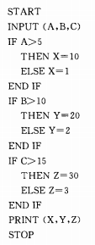
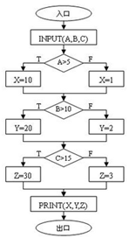
习题7.4
(3) 设计下列伪码程序的语句覆盖和路径覆盖测试用例。

Slide 13
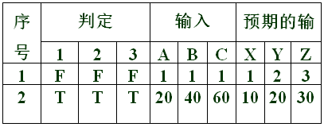
语句覆盖测试

Slide 14
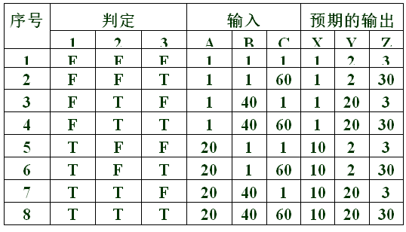
路径覆盖测试

Slide 15
习题7.5
某图书馆有一个使用CRT终端的信息检索系统，该系统有下列4个基本检索命令
要求：
(1) 设计测试数据以全面测试系统的正常操作；
(2) 设计测试数据以测试系统的非正常操作

Slide 16
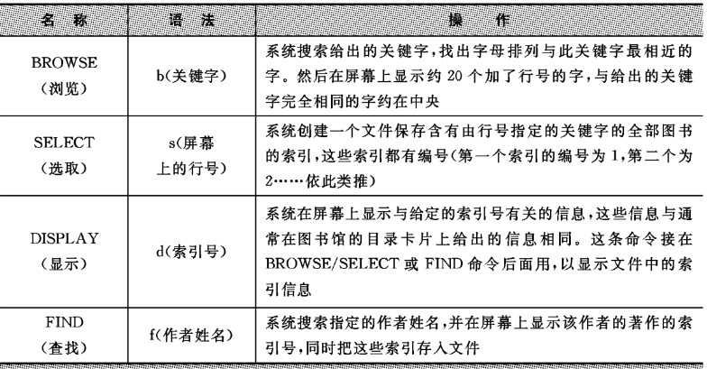
习题7.5

Slide 17
习题7.5
1 顺序执行下列3个命令：
b（KEYWORD）
s（L）
d（N）
其中，KEYWORD是正确的关键字；L是执行命令b后在屏幕上显示的约20个行号中的一个（至少应该使L分别为第一个、最后一个和中央一个行号）；N是执行命令s后列出的索引号中的一个（至少应该使N分别为第一个、最后一个和中央一个索引号）。
针对若干个不同的KEYWORD重复执行上述命令序列。

Slide 18
习题7.5
2 顺序执行下列2个命令：
f（NAME）
d（N）
其中，NAME是已知的作者姓名；N是执行命令f后列出的索引号中的一个（至少应该使N分别为第一个、最后一个和中央一个索引号）。
针对若干个不同的NAME重复执行上述命令序列。

Slide 19
①用过长的关键字作为命令b的参数：
例如，b（reliability software and hardware ）
预期的输出：系统截短过长的关键字，
例如，上列命令中的关键字可能性被截短为reliability software
②用不正确的关键字作为命令b的参数：
例如，b（AARDVARK）
预期的输出：显示出最接近的匹配结果，
例如，执行上列命令后可能显示
1．AARON，JULES（book）

Slide 20
③用比执行命令b后列出的最大行号大1的数，作为命令s的参数
预期的输出：“命令s的参数不在行号列表中”
④ 使用拼错了的作者姓名作为f的参数
预期的输出：“找不到这们作者的著作”

Slide 21
⑤用字母字符作为命令s和命令d的参数
预期的输出：“参数类型错”
⑥用0和负数作为命令s和命令d的参数
预期的输出：“参数数值错”
⑦用数字和标点符号作为命令b和命令f的参数
预期的输出：“参数类型错”

Slide 22
⑧命令顺序错：例如，没执行命令b就执行命令s，或没执行命令s就执行命令d
预期的输出：“命令顺序错”
⑨命令语法错：例如，遗漏命令名b、s、d或f；或命令参数没用圆括号括起来
预期的输出：“命令语法错”
⑩命令参数空：例如，b（）、s（）、d或f（）
预期的输出：系统提供默认参数或给出出错信息

Slide 23
7.6 航空公司A向软件公司B订购了一个规划飞行路线的程序。假设你是软件公司C的软件工程师，A公司已雇用你所在的公司对上述程序进行验收测试。任务是，根据下述事实设计验收测试的输入数据，解释你选取这些数据的理由。
领航员向程序输入出发点和目的地，以及根据天气和飞机型号而初步确定的飞行高度。
程序读入途中的风向风力等数据，并且制定出3套飞行计划(高度，速度，方向及途中的5个位置校核点)。
所制定的飞行计划应做到燃料消耗和飞行时间都最少。

Slide 24
用正常的输入数据作为测试数据
① 向程序输入常规的出发点，目的地，飞机型号，5个位置校核点的高度和速度。
② 输入3~5组出发点和目的地，重复执行步骤1
③ 输入固定的出发点、5个位置校核点和高度，分别输入3~5个不同的目的地，重复执行步骤1
④ 输入固定的出发点、目的地、飞机型号、5个位置校核点和高度，分别输入3~5个不同的速度，重复执行步骤1
⑤ 输入固定的出发点、目的地、飞机型号、5个位置校核点和速度，分别输入3~5个不同的高度，重复执行步骤1
⑥ 输入固定的出发点、目的地、飞机型号、速度和高度，分别输入3~5组不同的位置校核点，重复执行步骤1
⑦ 输入固定的出发点、目的地、5个位置校核点和高度，分别输入3~5个不同的飞机型号，重复执行步骤1

Slide 25
（2） 用特殊的数据值作为测试数据
① 分别输入非常高和非常低的数据组合测试 （速度 高度）
② 用负数测试
③ 输入数字0进行测试
④ 分别输入相距非常远和非常近的出发点和目的地测试

Slide 26
习题7.7 Laemmel教授提出的自动测试每条路径的技术如下：
当编写程序时每个DO循环应该写成一种包含测试变量T和模式变量M的特殊形式，因此
DO I= 1 TO 38
应变成
DO I=1 TO M*38+(1-M)*T
当M=0时处于测试模式，
而M=1时处于正常运行模式。
当处于测试模式时，令T=0则该循环一次也不执行，令T=1则该循环只执行一次。

Slide 27
类似地应该使用模式变量和测试变量改写IF语句，例如
IF X+Y>0 THEN Z=X
ELSE Z=Y
应变成
IF M*(X+Y)+T>0 THEN Z=X
ELSE Z=Y
正常运行时令M=1和T=0，
测试期间令M=0，
为测试THEN部分需令T=+1，测试ELSE部分则令T=-1。

Slide 28
要求：
(1) 选取一个包含循环和IF语句的程序，用Laemmel技术修改这个程序，上机实际测试这个程序并解释所得到的结果。
1答：if (x+y)>2
A=x
Else
A=y
改为：if M*(x+y)+T>2
A=x
Else
A=y
结果一致。

Slide 29
要求：
(3) 怎样把Laemmel技术推广到包含WHILE DO 和REPEAT UNTIL语句的程序?
DO while X<10
X++
END
DO while X<M*10+(1-M)*T
X++
END

Slide 30
要求：
(2) 设计一个程序按照Laemmel技术自动修改待测试的程序。利用这个测试工具修改上一问中人工修改的程序，两次修改得到的结果一致吗?
(4) 试分析Laemmel技术的优缺点并提出改进意见。
2答：两次结果是一致的
4答：优点是可以使得结果更为精确。缺点是并不适用所有的程序，有时会有程序运行变得复杂。

Slide 31
2答：两次结果是一致的
3答：WHILE DO 和IF ELSE修改技术类似。
4答：优点是可以使得结果更为精确。缺点是并不适用所有的程序，有时会有程序运行变得复杂。

